Slide 1
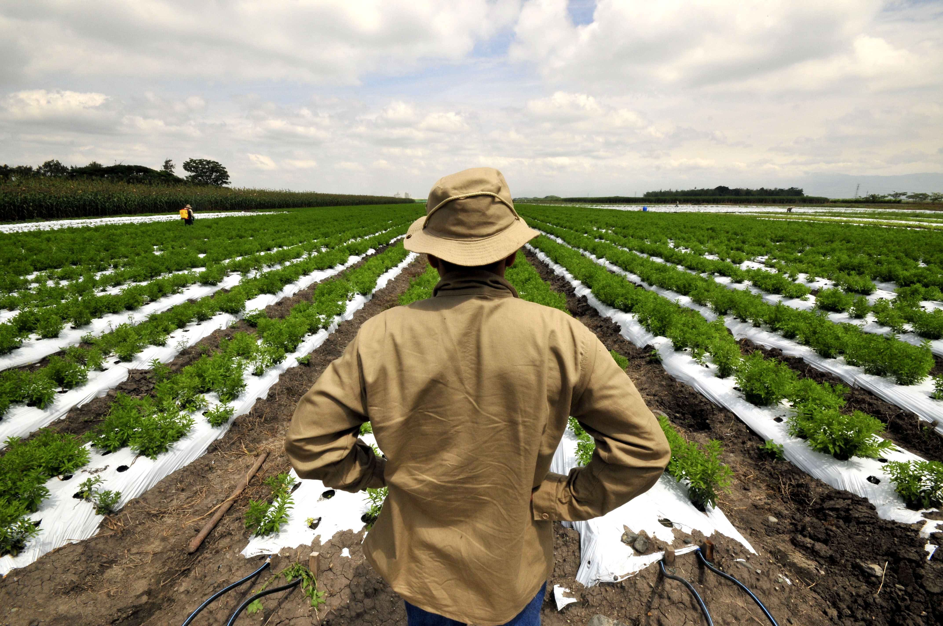






"Hacia el crecimiento verde del sector agropecuario colombiano"
Foto: N.Palmer
Ana María Loboguerrero
Directora Regional de CCAFS para América Latina

Slide 2
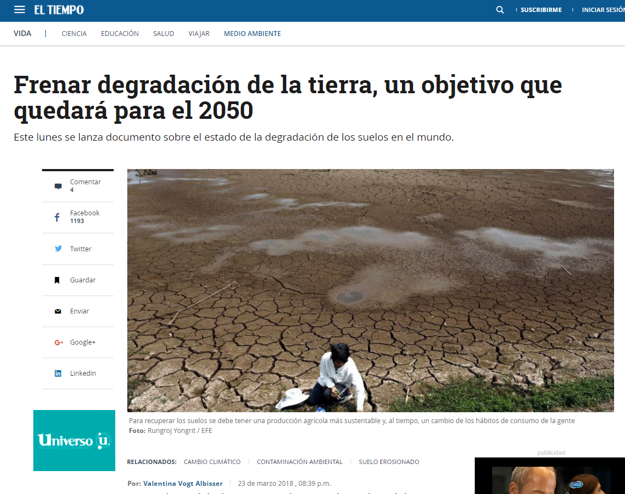
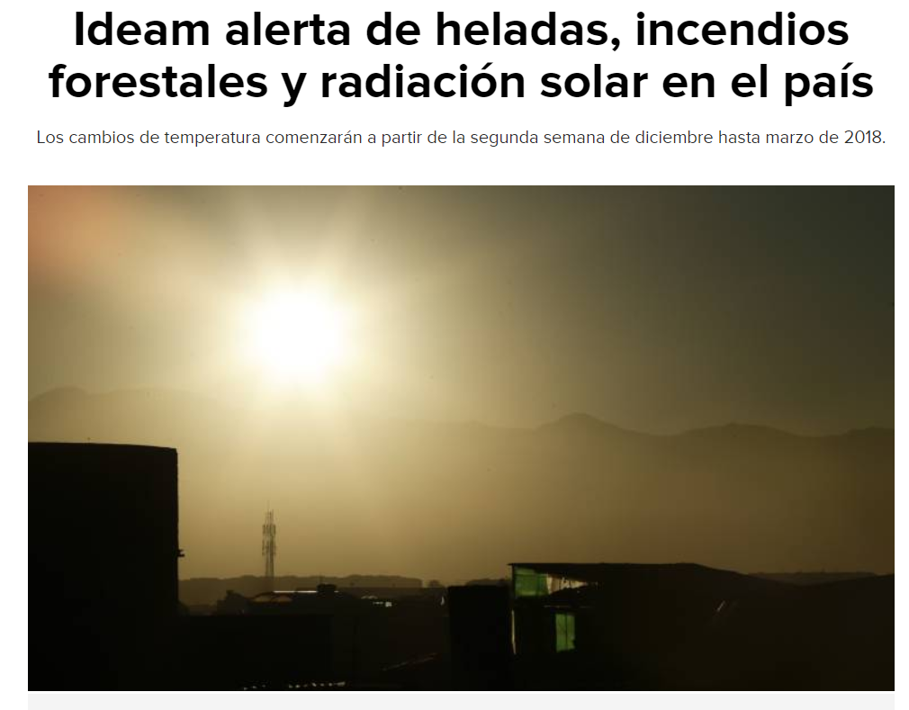
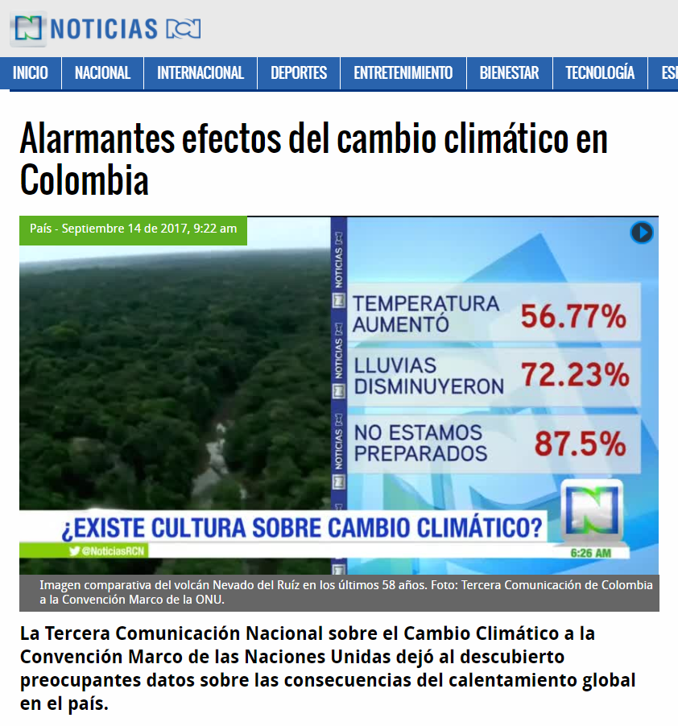
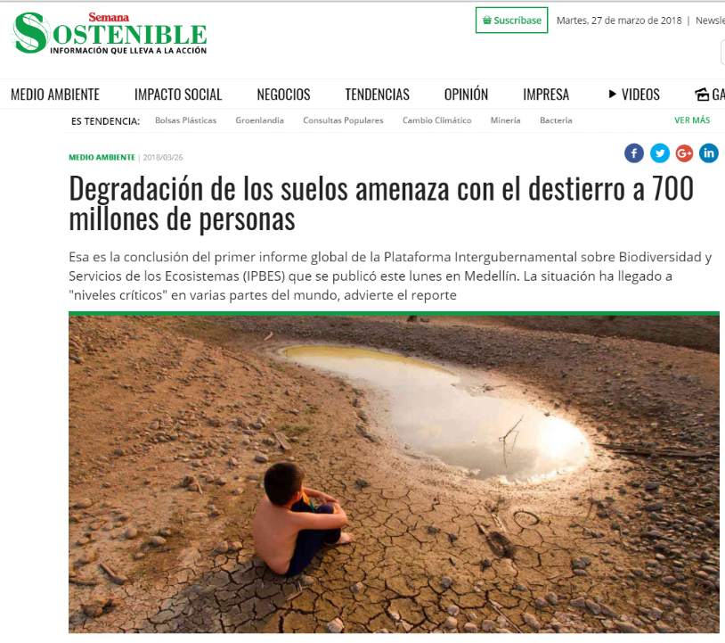
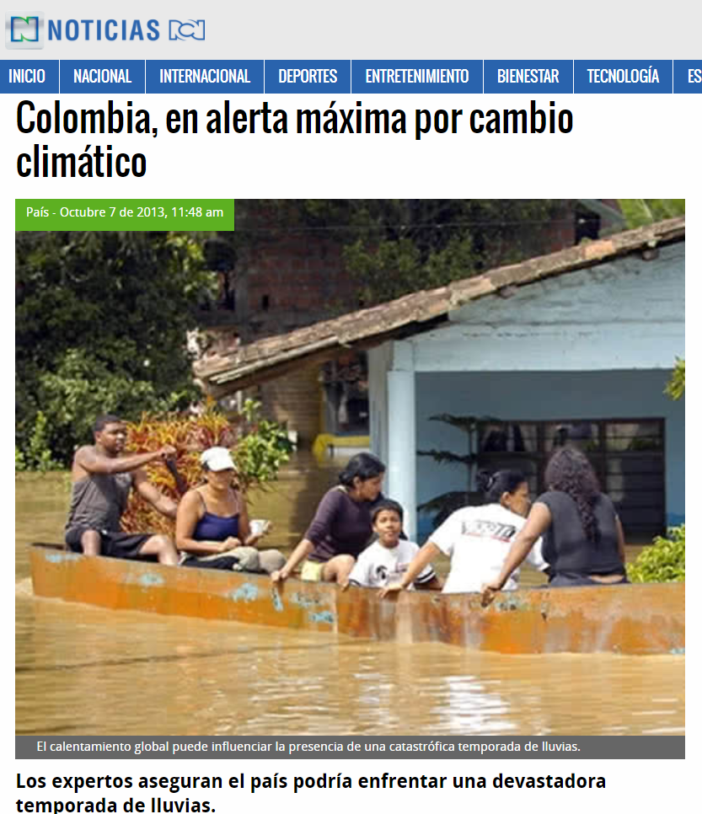
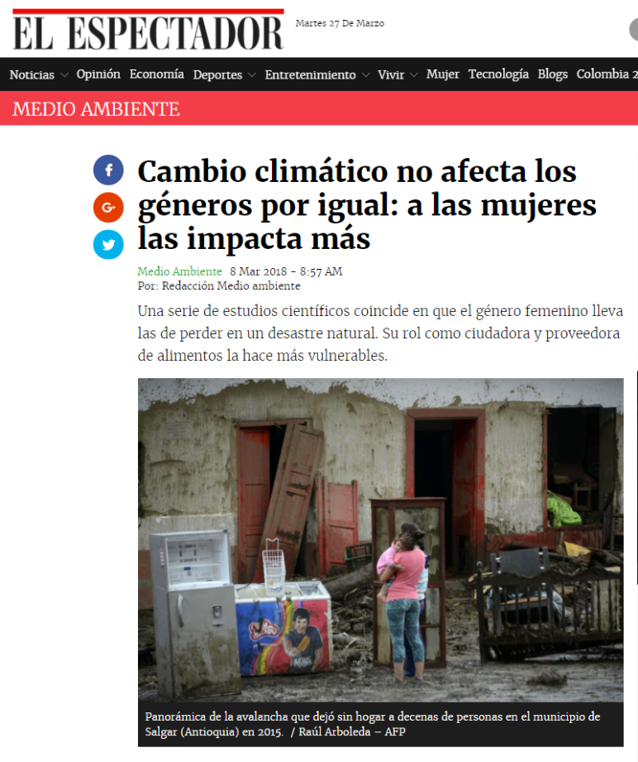
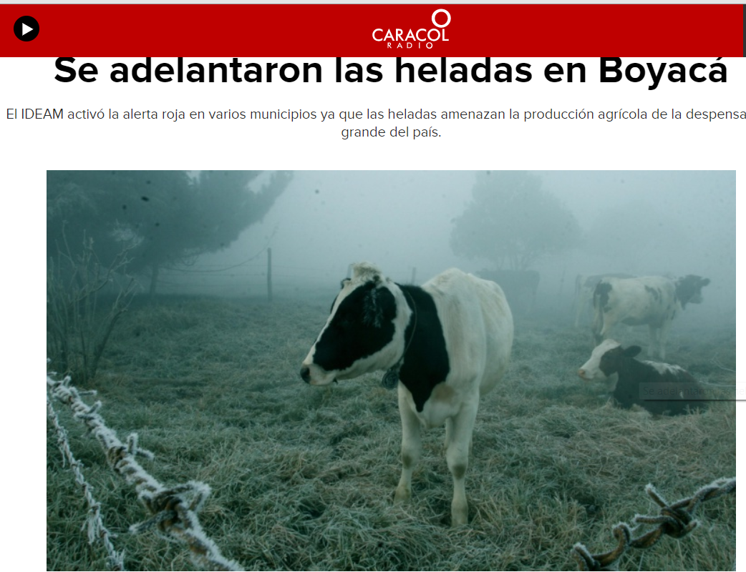
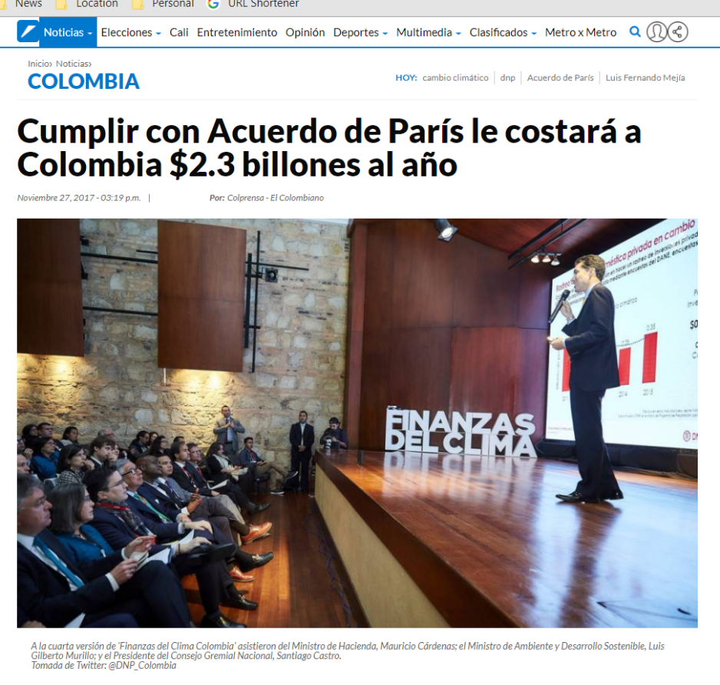
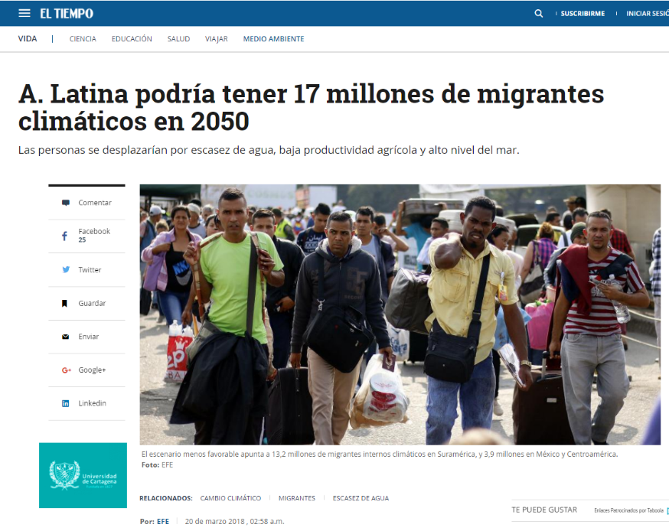
El reto: Transformación y sostenibilidad del sector agropecuario colombiano

Slide 3
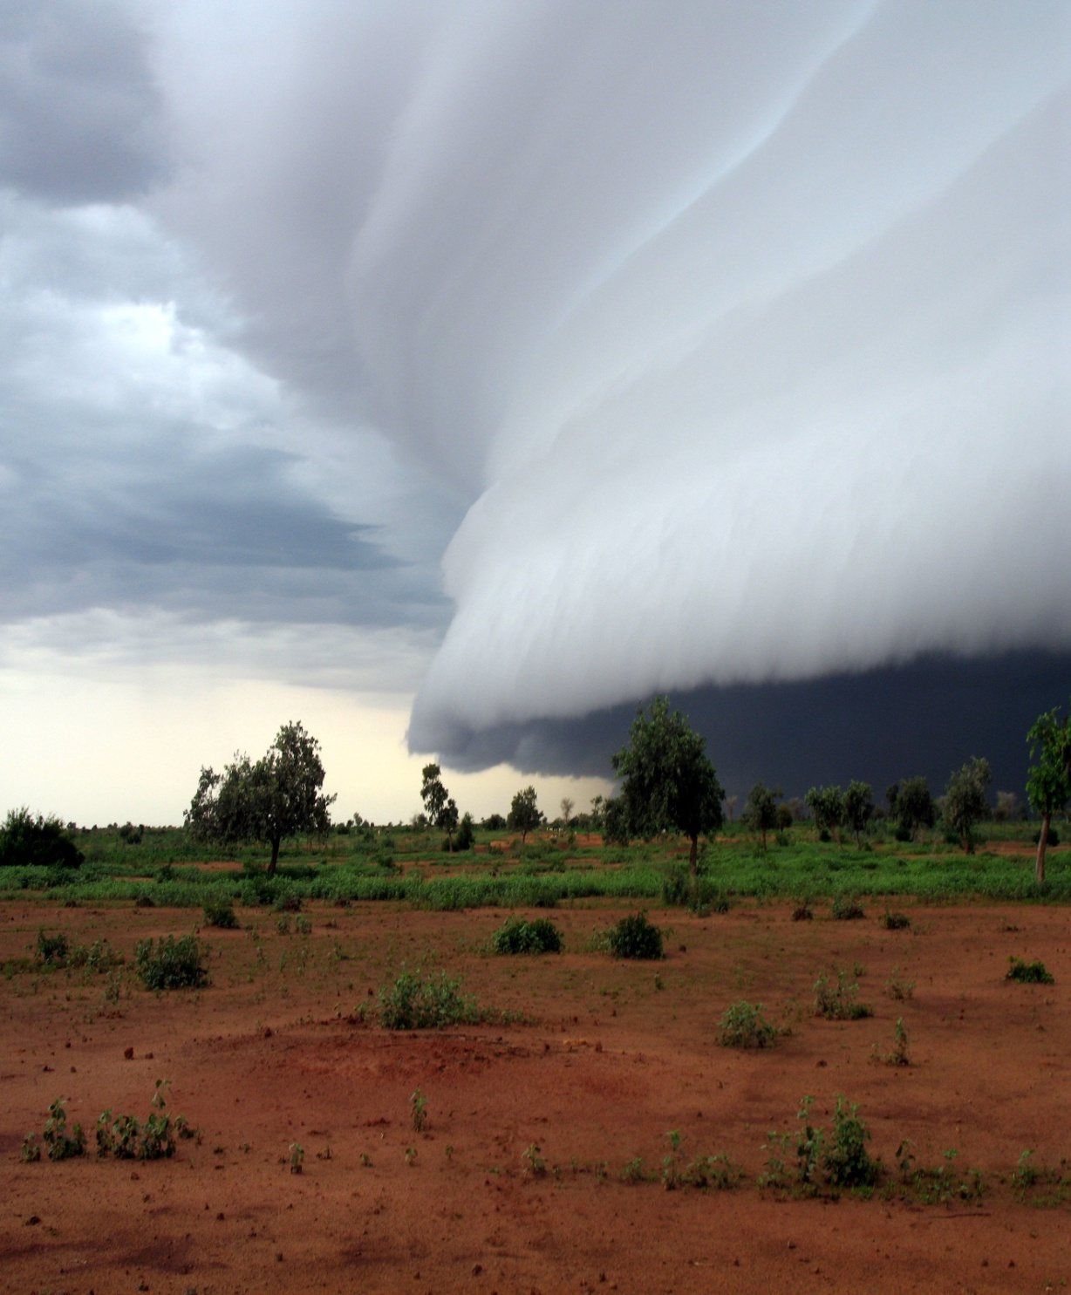


Agricultura Sostenible Adaptada al Clima (ASAC): parte de la solución
Seguridad Alimentaria/
Productividad
Mitigación
Adaptación
Sinergias
Disyuntivas
Sistemas Agroalimentarios
Variabilidad Climática
Cambio Climático
Adaptación
Incremental
Transformacional
Notes:
CCAFS is focusing on climate change adaptation and mitigation, and its role in food security – and especially the synergies and trade-offs amongst these.
Not just agricultural practices, but interested in the whole food system – from production to consumption
In terms of adaptation, interested in the challenges poses by variability/extremes and longer term progressive changes.
Interested in not only incremental changes (e.g. changing practices) but also transformational options (e.g. switching farming systems)

Slide 4





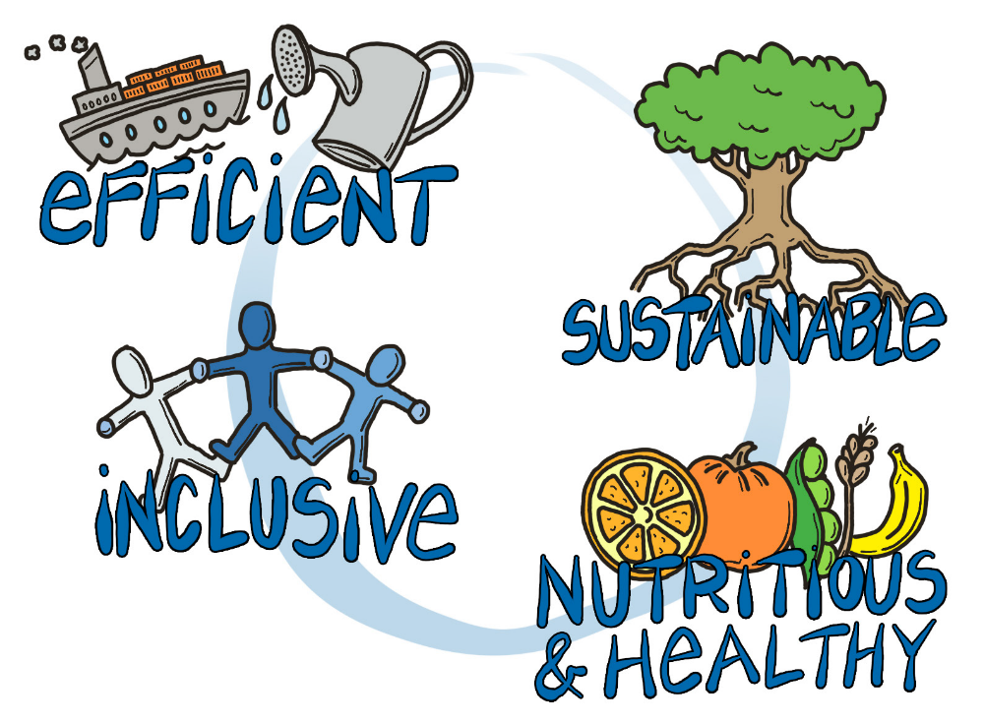












Cómo nos imaginamos el sector agropecuario del futuro?
Eficiente
Sostenible
Inclusivo
Nutritivo y Saludable
Fuente: WEF

Slide 5
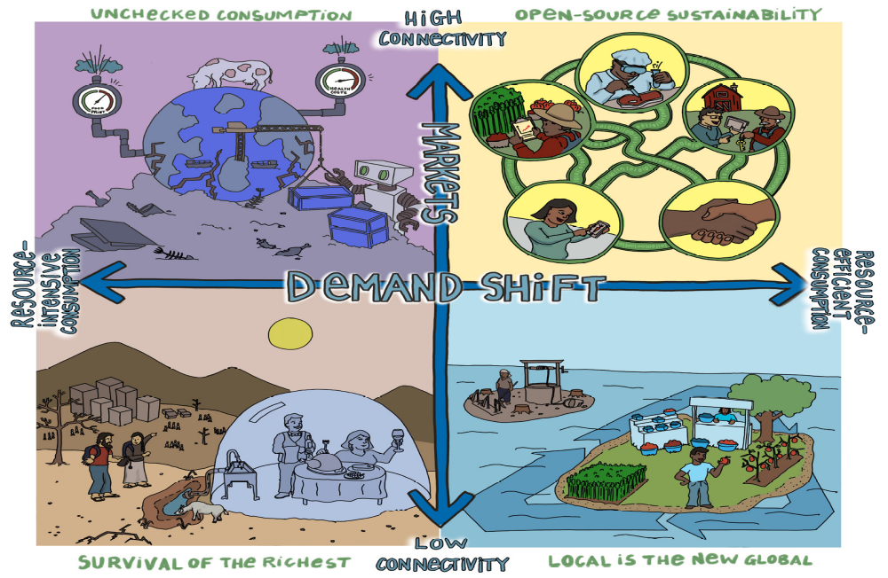
CONSUMO ARBITRARIO
SOSTENIBILIDAD CON FUENTES LIBRES Y DIVERSAS
ALTA CONECTIVIDAD
MERCADOS
CONSUMO CON USO INTENSIVO DE LOS RECURSOS
CONSUMO CON USO EFICIENTE DE LOS RECURSOS
CAMBIOS EN LA DEMANDA
SUPERVIVENCIA DE LOS MÁS RICOS
LO LOCAL ES EL NUEVO GLOBAL
BAJA CONECTIVIDAD
Fuente: WEF

Slide 6
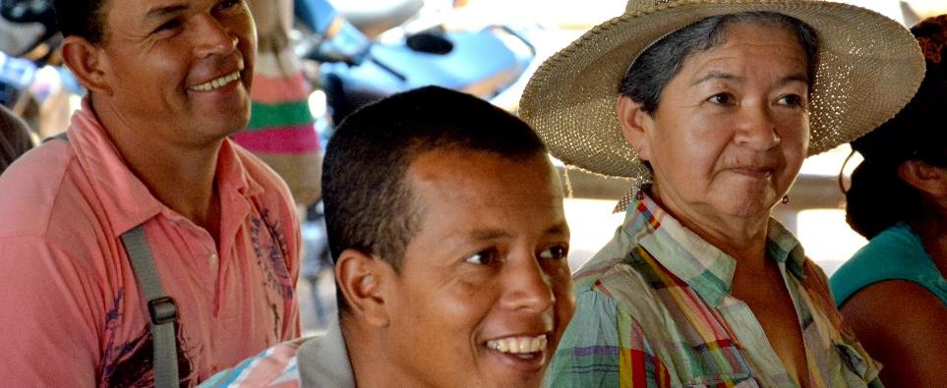



Gracias!
Gracias!
Ana María Loboguerrero, PhD
Líder regional CCAFS América Latina – CIAT
a.m.Loboguerrero@cigar.org

